Slide 1
レムナントが しるべき
サムエルき だいに

Slide 2
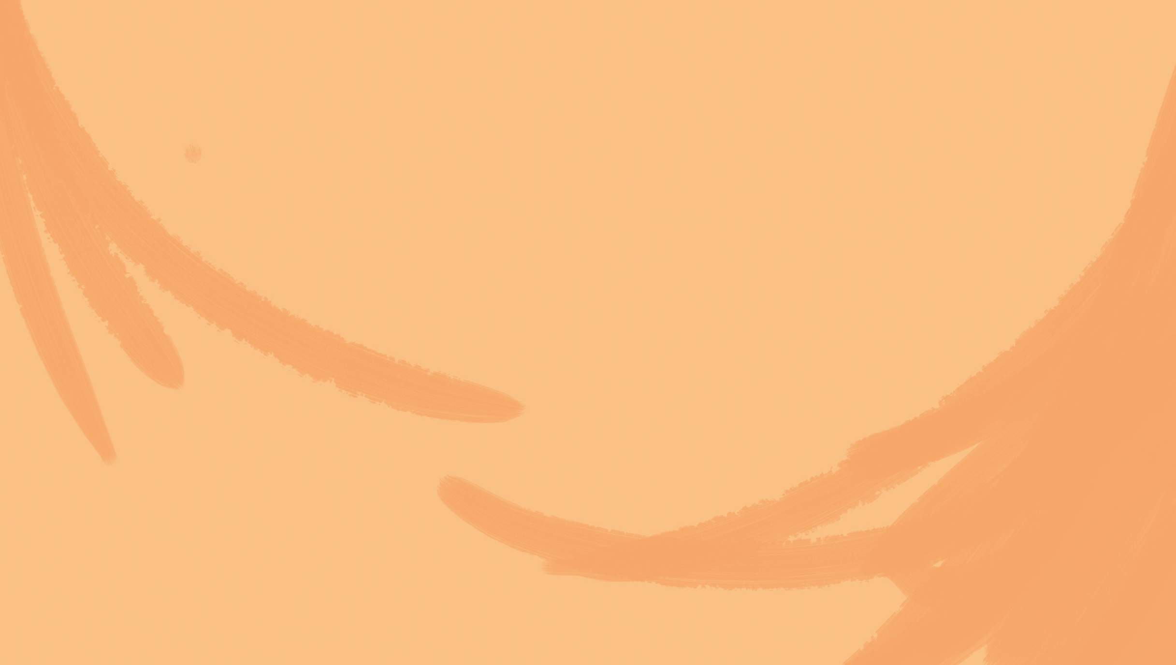
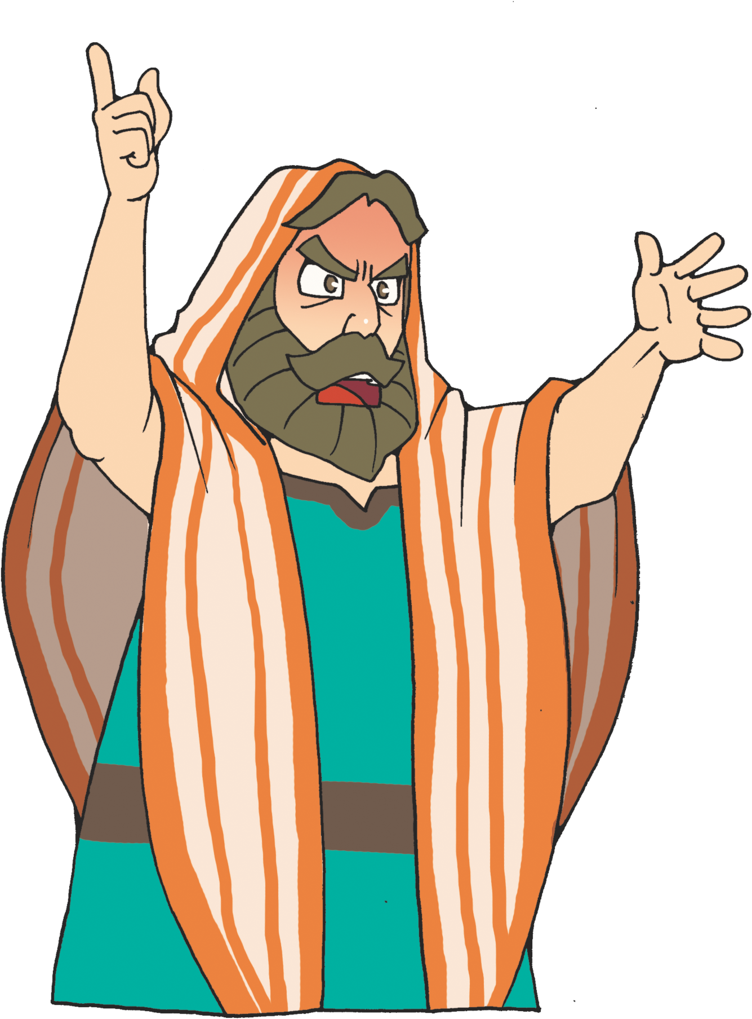
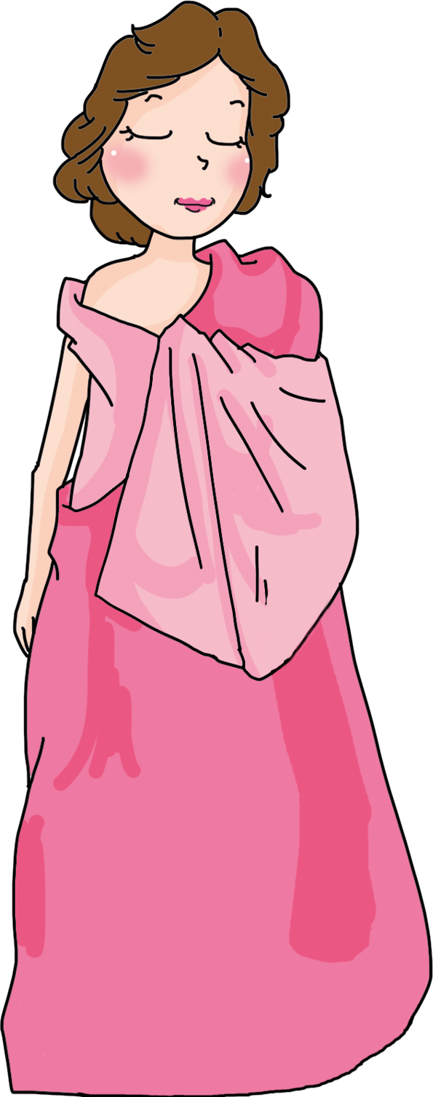
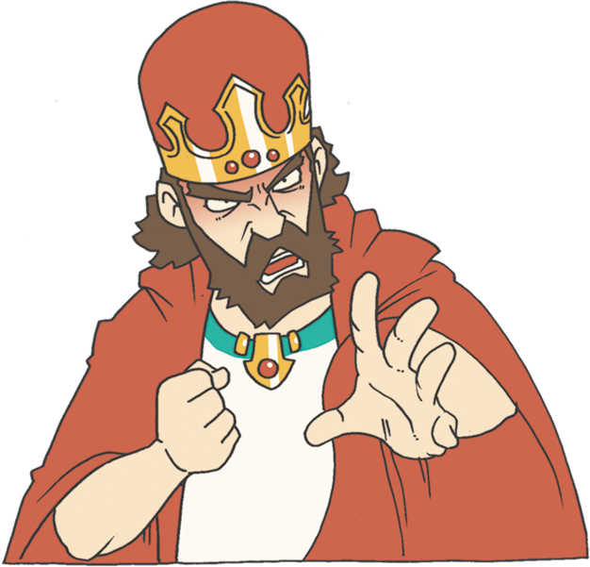
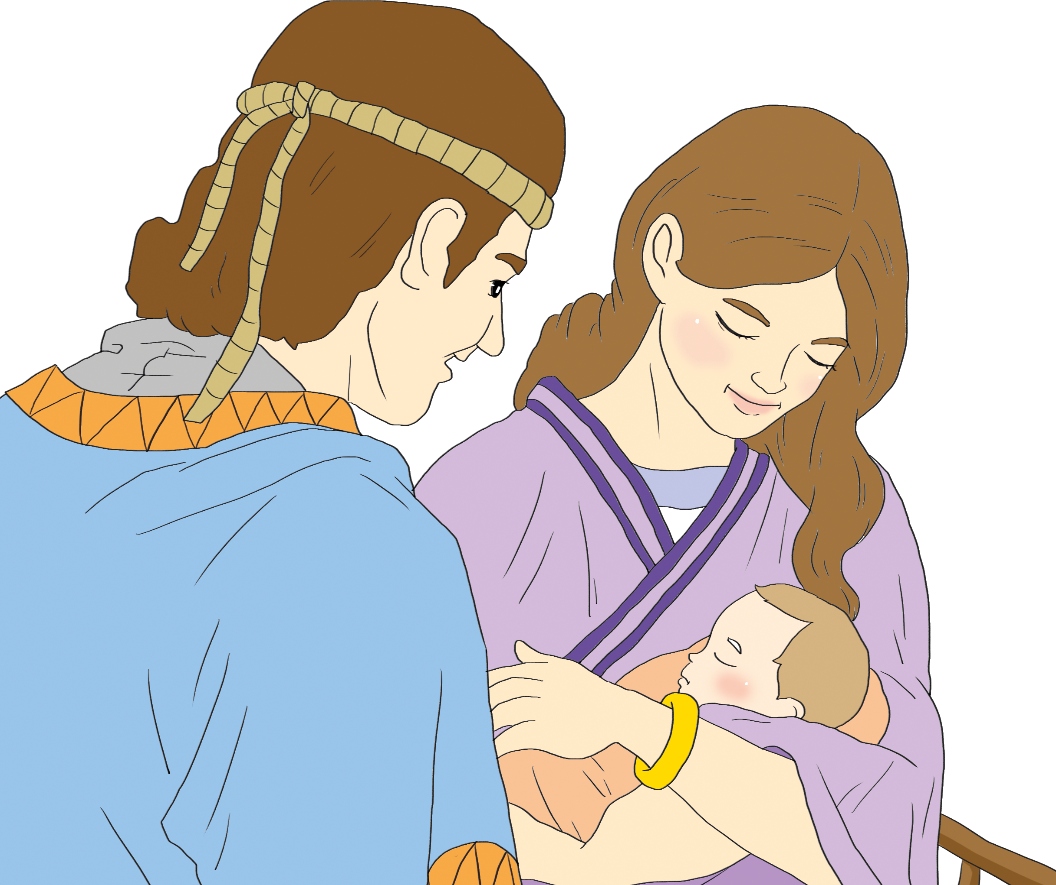
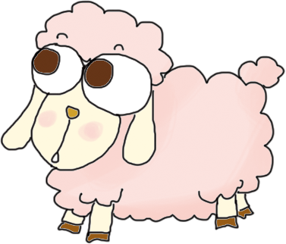
3
ダビデの しっぱい

Slide 3
Iサムエル 12:13
ダビデは ナタンに いった。「わたしは
しゅに たいして つみを おかした。」
ナタンは ダビデに いった。「しゅも また、
あなたの つみを みすごして くださった。
あなたは しなない。

Slide 4
バテ・シェバじけんが
ありました

Slide 5
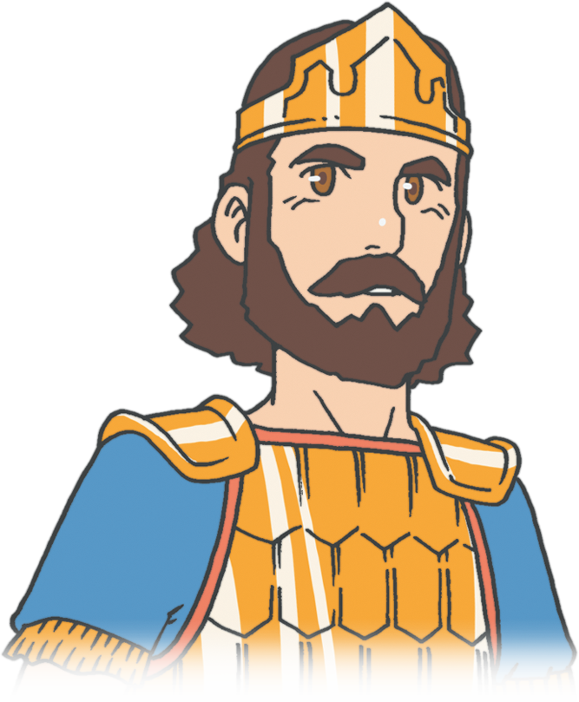
Notes:
1. バテ・シェバ事件(じけん)がありました
1) ダビデはバテ・シェバという女(おんな)と一緒(いっしょ)に不義(ふぎ)な行為(こうい)を犯(おか)します(Ⅱサムエル11:1～5)
2) ウリヤを死(し)なせました(Ⅱサムエル11:14～27)

Slide 6
Notes:
1. バテ・シェバ事件(じけん)がありました
1) ダビデはバテ・シェバという女(おんな)と一緒(いっしょ)に不義(ふぎ)な行為(こうい)を犯(おか)します(Ⅱサムエル11:1～5)
2) ウリヤを死(し)なせました(Ⅱサムエル11:14～27)

Slide 7
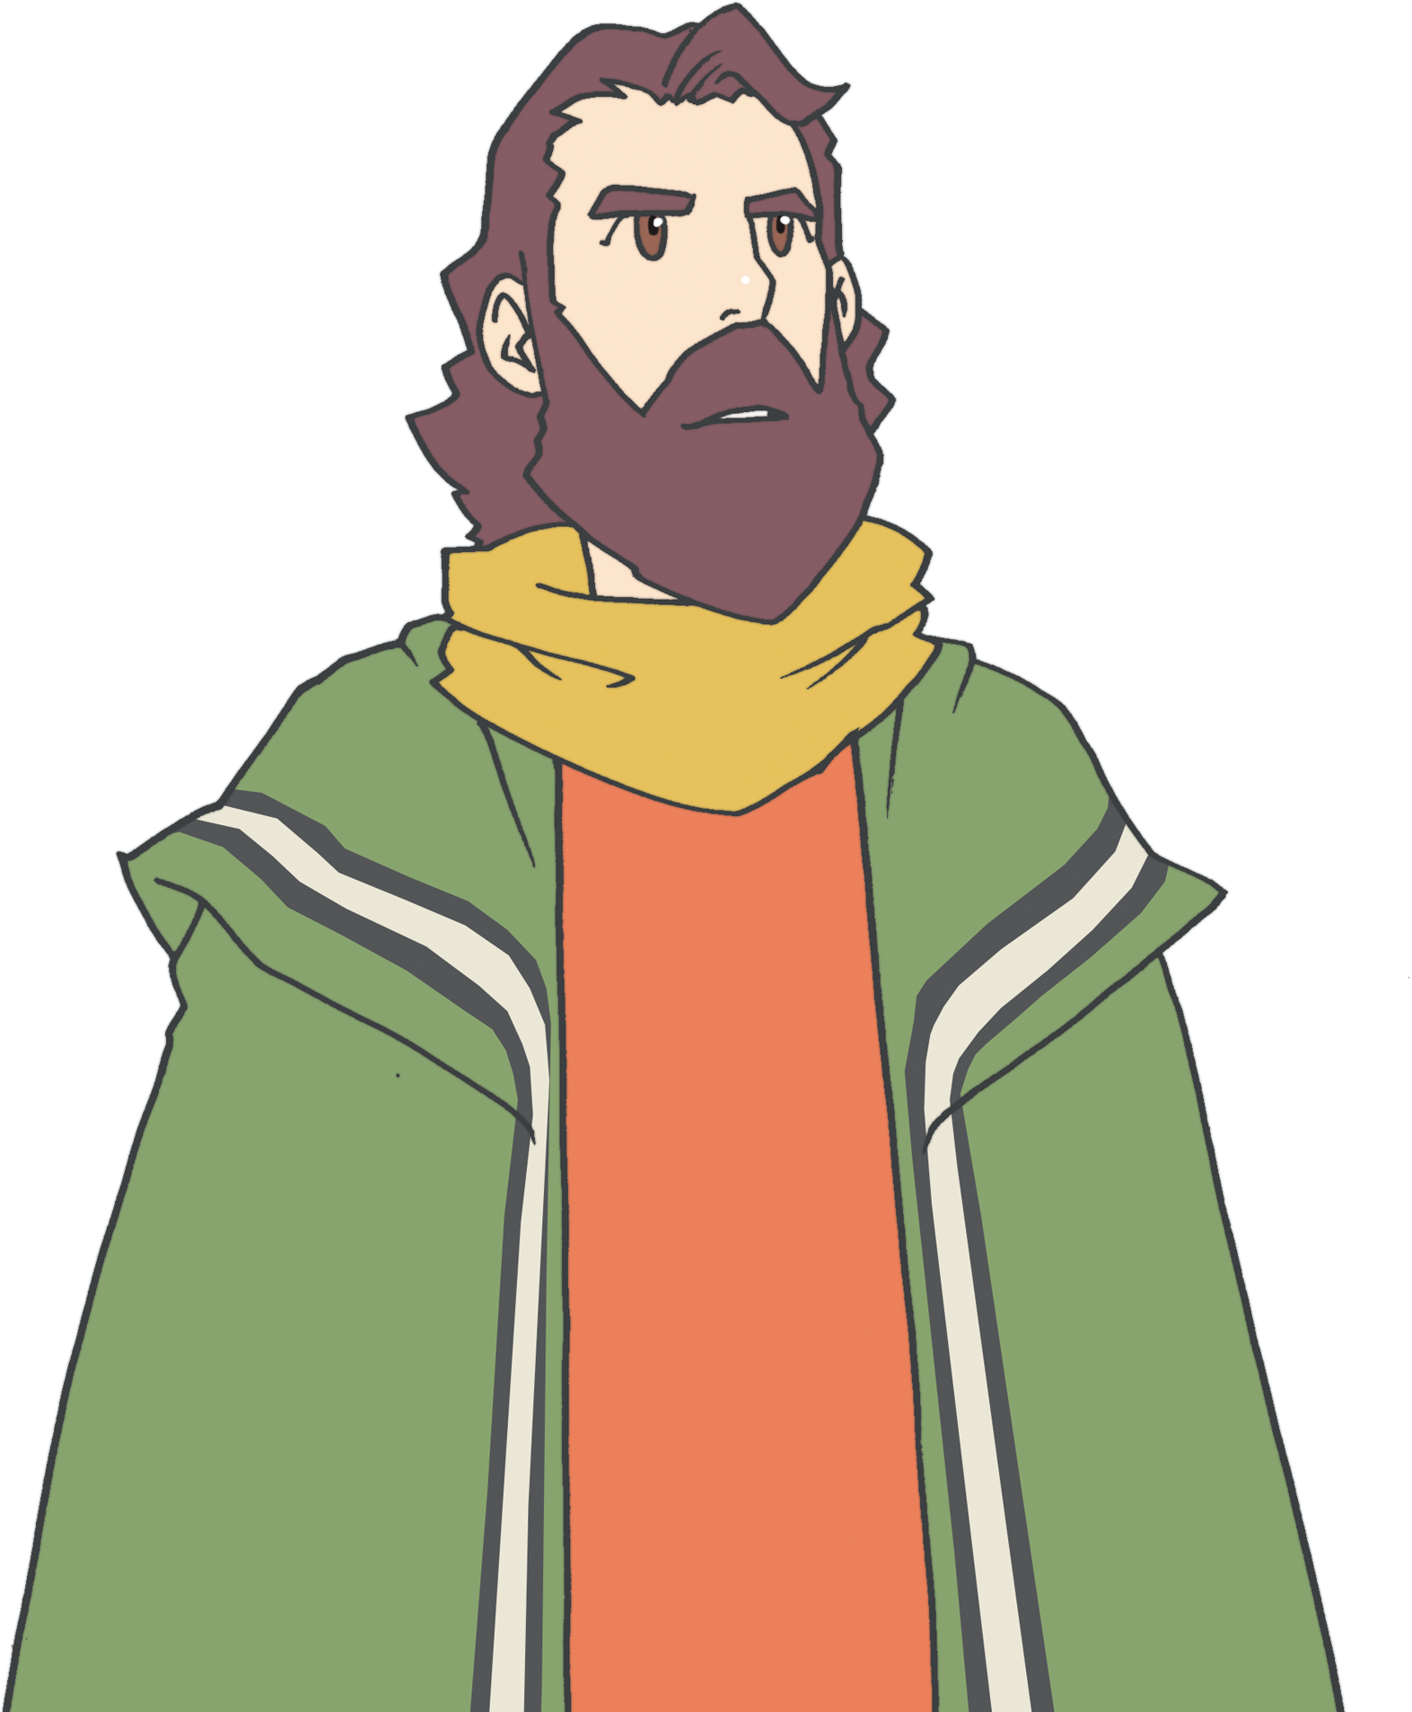
Notes:
1. バテ・シェバ事件(じけん)がありました
1) ダビデはバテ・シェバという女(おんな)と一緒(いっしょ)に不義(ふぎ)な行為(こうい)を犯(おか)します(Ⅱサムエル11:1～5)
2) ウリヤを死(し)なせました(Ⅱサムエル11:14～27)

Slide 8
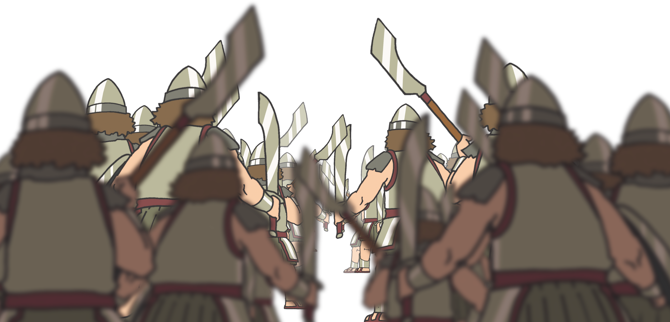
Notes:
1. バテ・シェバ事件(じけん)がありました
1) ダビデはバテ・シェバという女(おんな)と一緒(いっしょ)に不義(ふぎ)な行為(こうい)を犯(おか)します(Ⅱサムエル11:1～5)
2) ウリヤを死(し)なせました(Ⅱサムエル11:14～27)

Slide 9
ナタンは ダビデを せめました

Slide 10
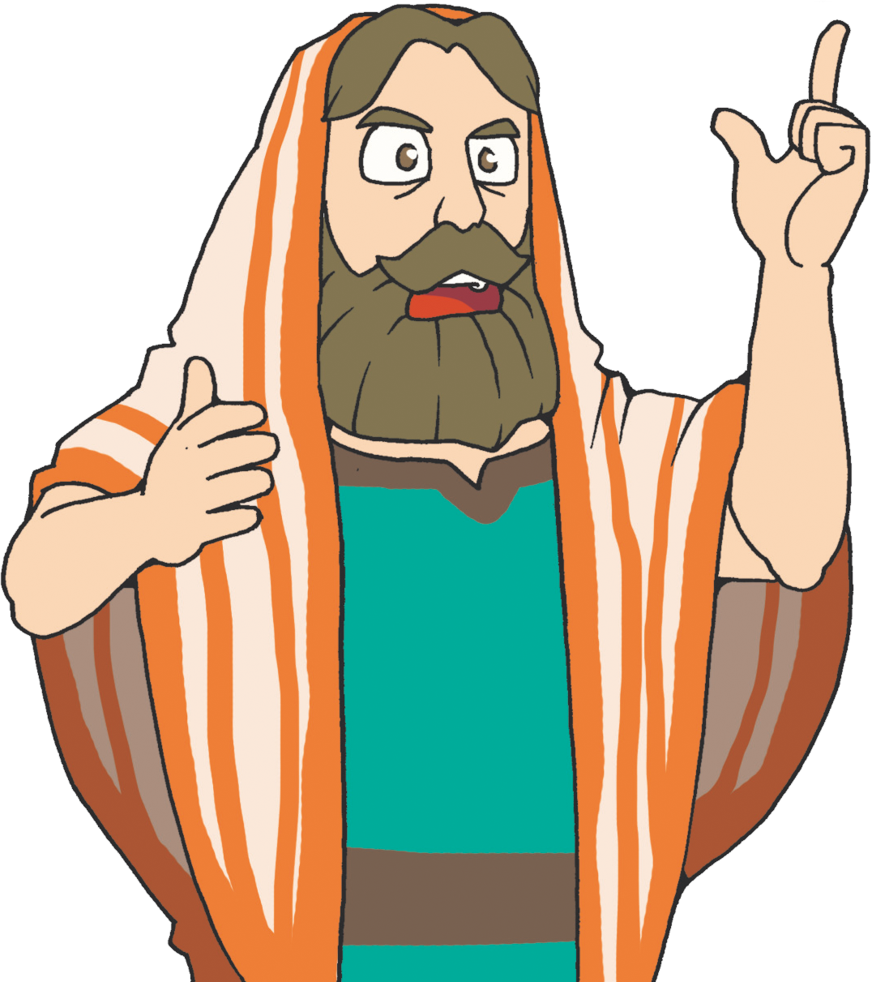
Notes:
2. ナタンはダビデを責(せ)めました
1) 比喩(ひゆ)をあげながらナタンは言(い)いました(Ⅱサムエル12:1～4)
2) ダビデは悔(く)い改(あらた)めました(Ⅱサムエル12:13)
3) 子(こ)どもが死(し)にます(Ⅱサムエル12:15～23)

Slide 11
Notes:
2. ナタンはダビデを責(せ)めました
1) 比喩(ひゆ)をあげながらナタンは言(い)いました(Ⅱサムエル12:1～4)
2) ダビデは悔(く)い改(あらた)めました(Ⅱサムエル12:13)
3) 子(こ)どもが死(し)にます(Ⅱサムエル12:15～23)

Slide 12
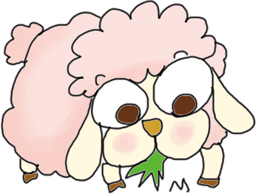
Notes:
2. ナタンはダビデを責(せ)めました
1) 比喩(ひゆ)をあげながらナタンは言(い)いました(Ⅱサムエル12:1～4)
2) ダビデは悔(く)い改(あらた)めました(Ⅱサムエル12:13)
3) 子(こ)どもが死(し)にます(Ⅱサムエル12:15～23)

Slide 13
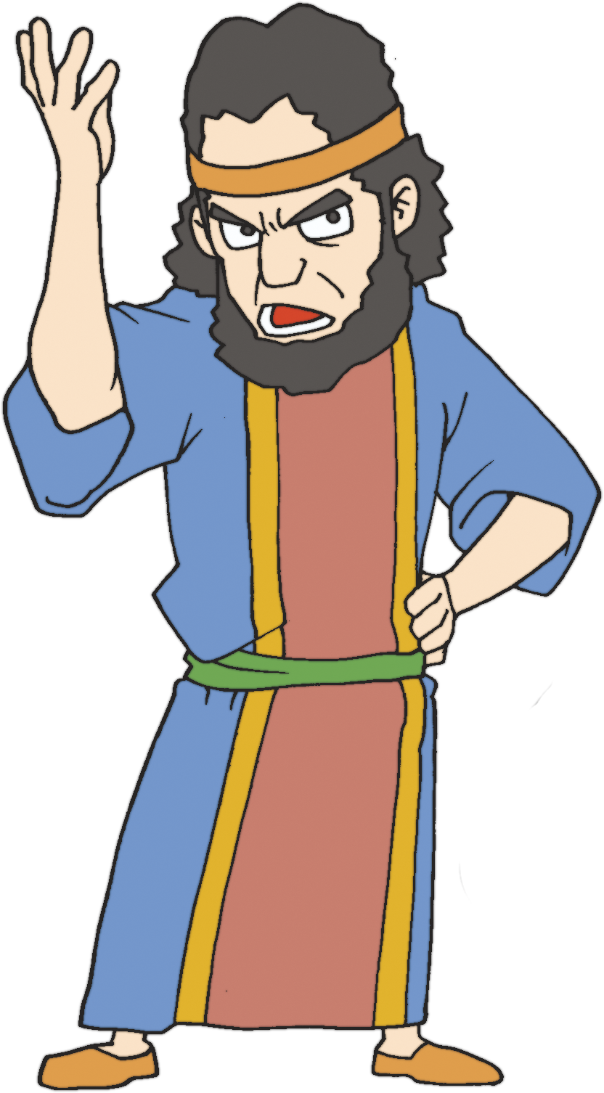
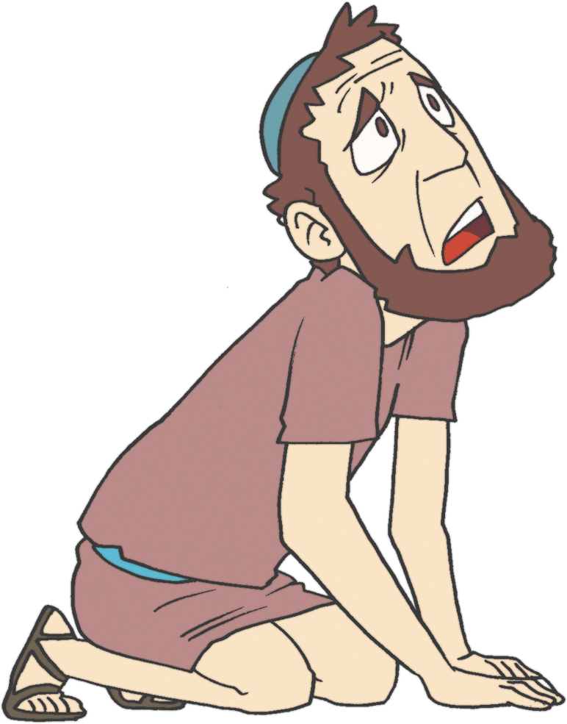
Notes:
2. ナタンはダビデを責(せ)めました
1) 比喩(ひゆ)をあげながらナタンは言(い)いました(Ⅱサムエル12:1～4)
2) ダビデは悔(く)い改(あらた)めました(Ⅱサムエル12:13)
3) 子(こ)どもが死(し)にます(Ⅱサムエル12:15～23)

Slide 14
Notes:
2. ナタンはダビデを責(せ)めました
1) 比喩(ひゆ)をあげながらナタンは言(い)いました(Ⅱサムエル12:1～4)
2) ダビデは悔(く)い改(あらた)めました(Ⅱサムエル12:13)
3) 子(こ)どもが死(し)にます(Ⅱサムエル12:15～23)

Slide 15
Notes:
2. ナタンはダビデを責(せ)めました
1) 比喩(ひゆ)をあげながらナタンは言(い)いました(Ⅱサムエル12:1～4)
2) ダビデは悔(く)い改(あらた)めました(Ⅱサムエル12:13)
3) 子(こ)どもが死(し)にます(Ⅱサムエル12:15～23)

Slide 16
Notes:
2. ナタンはダビデを責(せ)めました
1) 比喩(ひゆ)をあげながらナタンは言(い)いました(Ⅱサムエル12:1～4)
2) ダビデは悔(く)い改(あらた)めました(Ⅱサムエル12:13)
3) 子(こ)どもが死(し)にます(Ⅱサムエル12:15～23)

Slide 17
バテ・シェバから
ソロモンが うまれました
Notes:
서밋 - 최고 정상

Slide 18
Notes:
3.バテ・シェバからソロモンが生(う)まれました(Ⅱサムエル12:24～25)
1) ダビデは苦痛(くつう)を通(とお)して悟(さと)りました(Ⅱサムエル12:19～23)
2) ソロモンを得(え)ました(Ⅱサムエル12:24～25)
3) 神様(かみさま)はナタンを通(とお)してソロモンの名前(なまえ)をエディデヤと呼(よ)びました(Ⅱサムエル12:25)

Slide 19
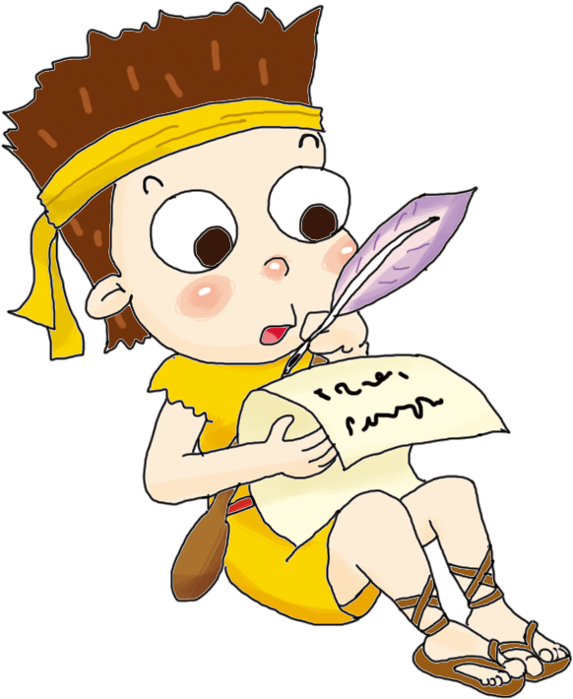
Notes:
ダビデの羊飼いの時期
今日のみことば

Slide 20
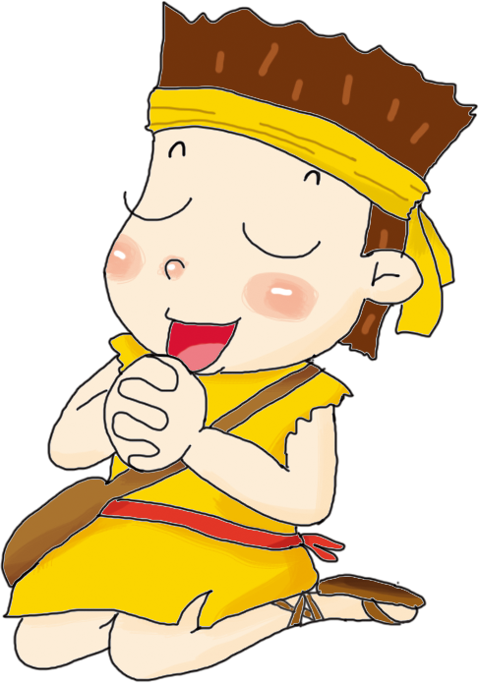
Notes:
今日の祈り

Slide 21
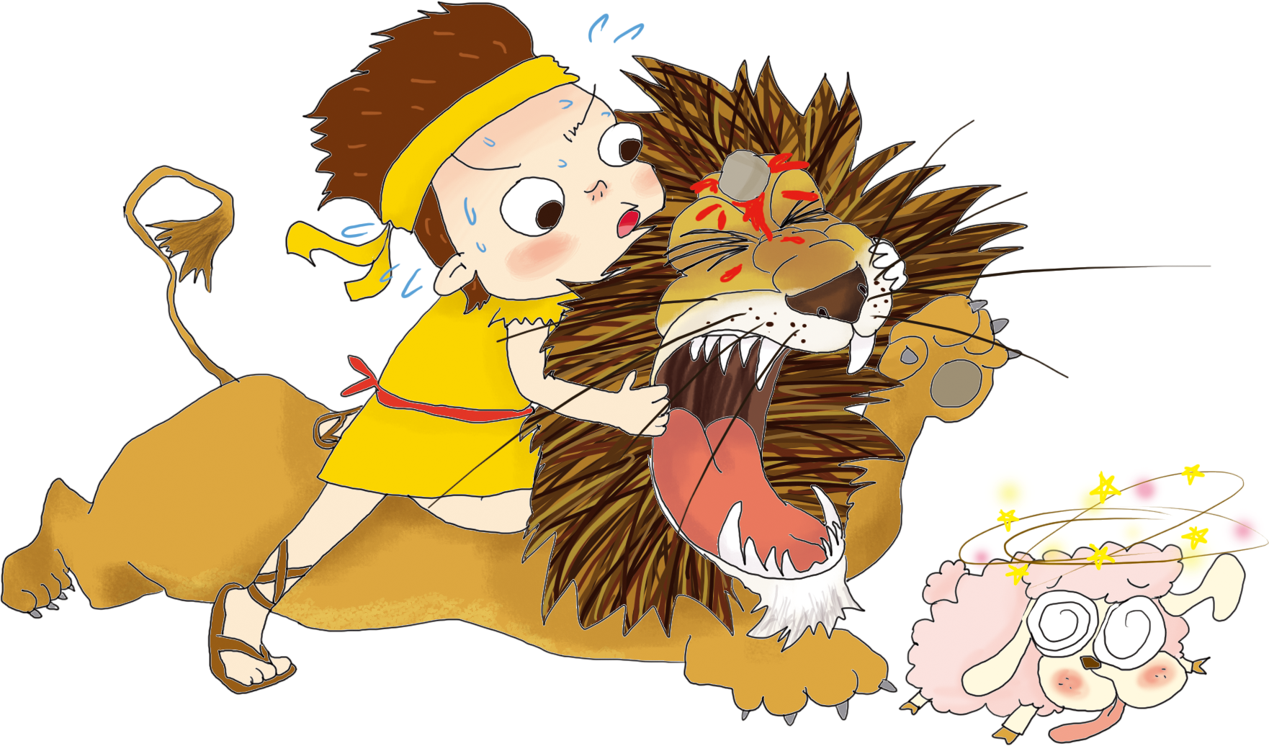
Notes:
伝道-他の人が見て分かりました
幼い時に刻印されたダビデ-瞬間、倒れる時もありましたが
完全に勝利しました

Slide 22
わたしの かくれた
れいてき もんだい?

